Slide 1



深度學習 Deep Learning
常見目標函數
Instructor: 林英嘉 (Ying-Jia Lin)
2025/10/01
Course GitHub
Slido # DL1001

Slide 2
Outline
Common objective functions [60 min]
PyTorch modeling [60 min]
PyTorch modeling code using MNIST
PyTorch Gradient Descent code (if we have time)
Quiz [20 min]

Slide 3

[Recap] 深度學習模型訓練流程
Update weights (the learning part)
Model
Back-Propagation
Gradient Descent
Training Data
今日重點：loss (objective function)
Calculate gradients

Slide 4
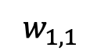
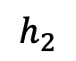
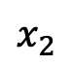
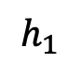
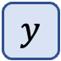
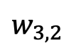
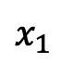
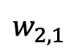
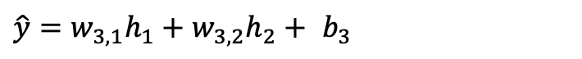
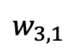
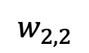
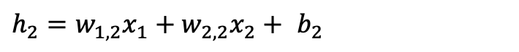
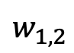
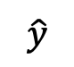
Forward Pass and Objective Function
由輸入層到輸出層進行
$$w_{1,1}$$
$$x_{1}$$
$$h_{1}$$
$$w_{3,1}$$
$$w_{1,2}$$
迴歸任務：使用 Mean Squared Error (MSE) 作為目標函數
$$\hat{y}$$
$$y$$
$$w_{2,1}$$
$$x_{2}$$
$$w_{3,2}$$
12.5
$$h_{2}$$
$$w_{2,2}$$
輸入層
隱藏層
(1st 層)
輸出層
(2nd 層)
$h_{1}=w_{1,1}x_{1}+w_{2,1}x_{2}+$ $b_{1}$
$$h_{2}=w_{1,2}x_{1}+w_{2,2}x_{2}+ b_{2}$$
$$\hat{y}=w_{3,1}h_{1}+w_{3,2}h_{2}+ b_{3}$$
Notes:
由輸入層到輸出層進行

Slide 5
Forward Pass and Objective Function
由輸入層到輸出層進行
$$w_{1,1}$$
$$x_{1}$$
$$h_{1}$$
$$w_{3,1}$$
$$w_{1,2}$$
分類任務：使用 Cross-entropy 作為目標函數
$$\hat{y}$$
$$y$$
$$w_{2,1}$$
$$x_{2}$$
$$w_{3,2}$$
1或0
$$h_{2}$$
$$w_{2,2}$$
輸入層
隱藏層
(1st 層)
輸出層
(2nd 層)
$h_{1}=w_{1,1}x_{1}+w_{2,1}x_{2}+$ $b_{1}$
$$h_{2}=w_{1,2}x_{1}+w_{2,2}x_{2}+ b_{2}$$
$$\hat{y}=w_{3,1}h_{1}+w_{3,2}h_{2}+ b_{3}$$
Notes:
由輸入層到輸出層進行

Slide 6
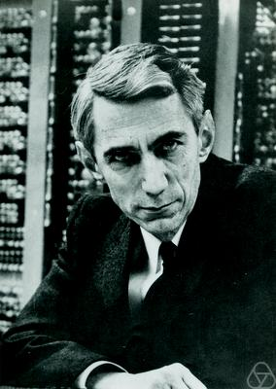
Entropy (資訊理論)
Entropy (熵): 定義為不確定性的量度
特性：
越不可能發生的事情，當它發生了，越會提供更多的資訊，entropy 就越高
Claude Shannon 將熱力學的熵引入到資訊理論 – 夏農熵 (Shannon entropy)
😱
Figure source: https://www.itsoc.org/about/shannon
Notes:
entropy 越高，代表越驚訝

Slide 7


[定義] 事件發生的機率越低代表資訊量越高
😱
資訊量
機率 (P)
1 / P
50%
2
25%
4
25%
4
Notes:
假設明天的氣象預報顯示50%機率是晴天，那它真的發生的話我們不會感到非常驚訝
也就是說這個資訊量是低的
那我們要怎麼知道資訊量確切的數字是多少呢？
我們使用反比的形式，也就是把機率取倒數，那50%的1/P就會變成2，代表50%機率是晴天的資訊量

Slide 8

從通訊的角度理解 Entropy
Figure source: https://newsweb.ncc.gov.tw/201910/ch4.html

Slide 9
通訊傳輸 (核心概念)
通訊傳輸很貴，
如果我們讓發生機率較高的事件，用較少的資訊量來傳遞，可以節省通訊傳輸成本。

Slide 10
通訊傳輸 (Example)
🌵
100%
今天是晴天。
氣象局
50%
🇹🇼
25%
今天白天艷陽高照，但可能有午後雷震雨。
25%

Slide 11
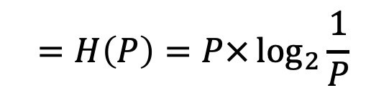
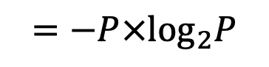
Entropy：平均傳輸成本的理論下限
=
每個事件發生的機率
x
log(每個事件發生的資訊量)
Entropy
$$=H\left(P\right)=P×\log_{2}{\frac{1}{P}}$$
<- 通常是自然對數，本堂課以2為底數作為範例
$$=−P×\log_{2}P$$
💡Entropy 是我們能達到的最低平均傳輸成本 (link)

Slide 12
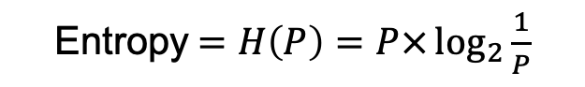
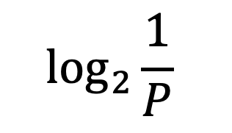
Entropy：最低的傳輸成本 (以🇹🇼為例)
Entropy$=H\left(P\right)=P×\log_{2}{\frac{1}{P}}$
$$\log_{2}{\frac{1}{P}}$$
機率 (P)
1 / P
H(P)
50%
2
1
0.5
log以2為底數的單位
25%
4
2
0.5
1.5 bits
25%
4
2
0.5

Slide 13
Entropy：最低的傳輸成本 (以🌵為例)
Entropy$=H\left(P\right)=P×\log_{2}{\frac{1}{P}}$
$$\log_{2}{\frac{1}{P}}$$
機率 (P)
1 / P
H(P)
100%
1
0
0
log以2為底數的單位
0%
0
0
0
0 bits
0%
0
0
0

Slide 14
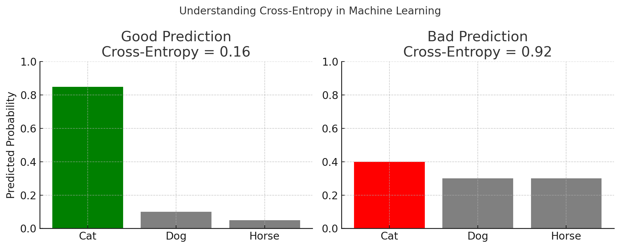
從ML的角度理解 Cross-Entropy

Slide 15
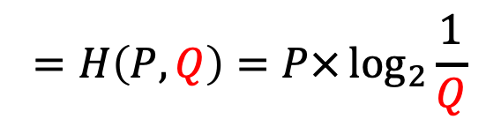
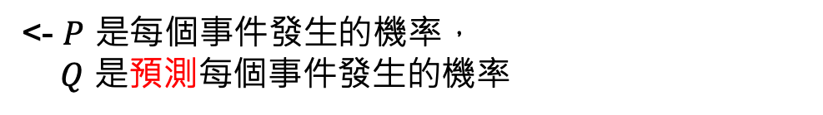
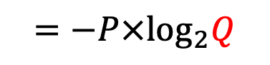
Cross-Entropy：可能不是最低的傳輸成本
=
每個事件發生的機率
x
log(每個事件發生的資訊量)
Entropy
Cross-Entropy
每個事件發生的機率
log(預測每個事件發生的資訊量)
=
x
交叉熵
$$=H\left(P,Q\right)=P×\log_{2}{\frac{1}{Q}}$$
<- 通常是自然對數，本堂課以2為底數作為範例
$$=−P×\log_{2}Q$$
<- $P$ 是每個事件發生的機率，
$Q$ 是預測每個事件發生的機率

Slide 16
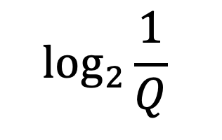
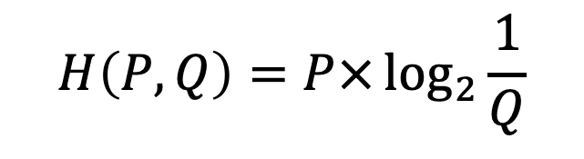
Cross-entropy (Case1)
$$H\left(P, Q\right)=P×\log_{2}{\frac{1}{Q}}$$
$$\log_{2}{\frac{1}{Q}}$$
機率 (P)
機率 (Q)
1 / Q
H(P, Q)
50%
25%
4
2
1
25%
25%
4
2
0.5
1.75 bits
25%
50%
2
1
0.25

Slide 17
Cross-entropy (Case2)
$$H\left(P, Q\right)=P×\log_{2}{\frac{1}{Q}}$$
$$\log_{2}{\frac{1}{Q}}$$
機率 (P)
機率 (Q)
1 / Q
H(P, Q)
50%
60%
1.67
0.74
0.37
25%
20%
5
2.32
0.58
1.53 bits
25%
20%
5
2.32
0.58

Slide 18
Summary for Cross-entropy
Entropy 帶來最低的平均傳輸成本
初衷：發生機率高的事件，可以用較低的資訊量進行傳輸
Cross-entropy 代表用了錯估的資訊量後所得到的平均傳輸成本
許多機器學習就是採用 Cross-entropy 來讓錯誤的分佈接近最佳的分佈

Slide 19
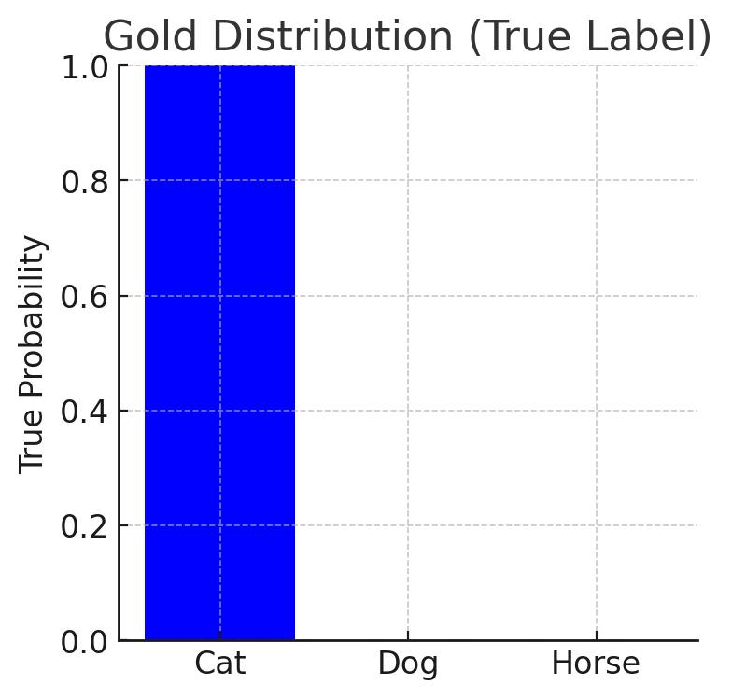
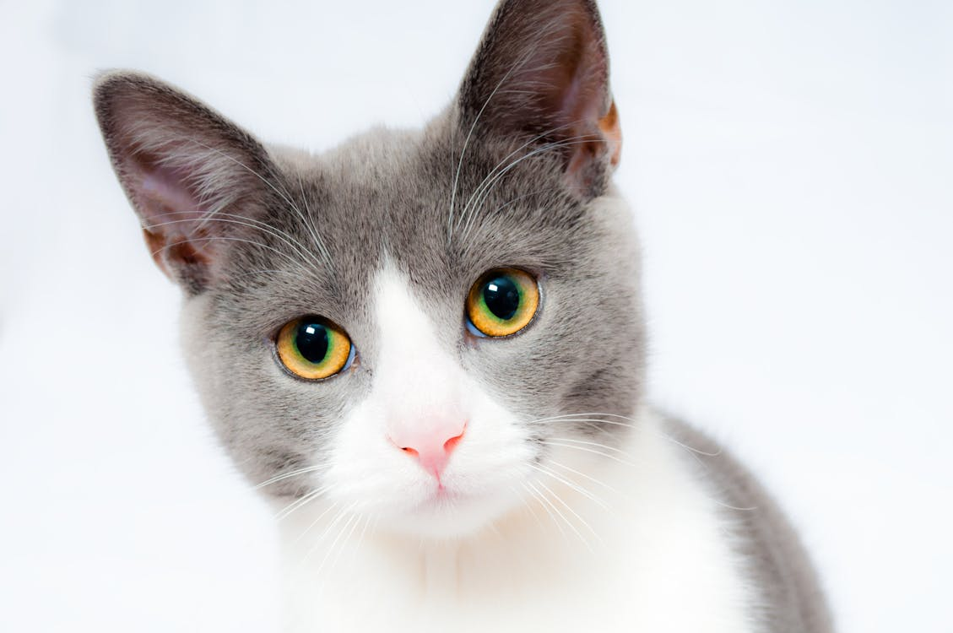
[定義] 機率分佈
機率分佈：機率分佈是指對一個隨機變數的所有可能取值，分別給出它們發生的機率，而這些機率的總和必須為 1。
越接近越好
Model

Slide 20
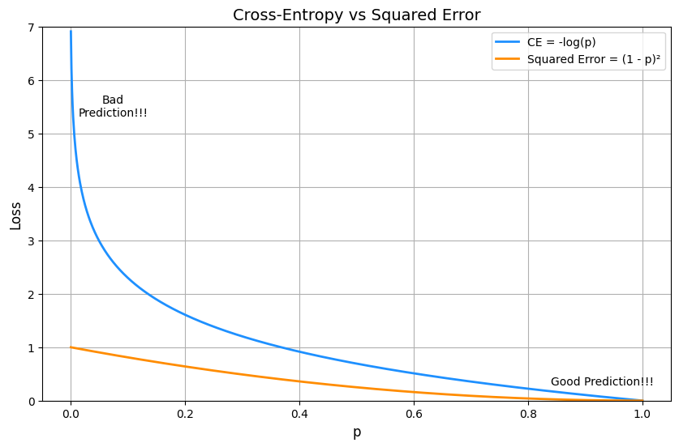
為什麼分類任務不用 MSE?
code/w5_plot_loss.py
Ans: 在分類任務上使用 Cross-entropy，能夠在模型預測差時帶來更大的梯度 -> 模型能有更大的幅度更新參數

Slide 21
實作細節

Slide 22
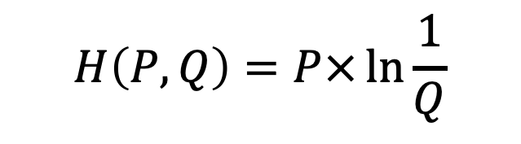
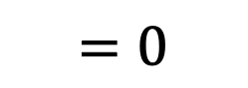
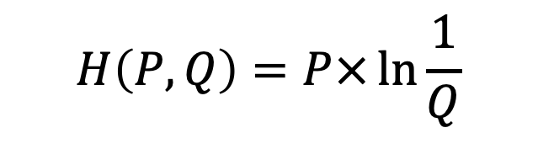
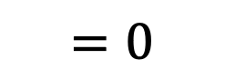
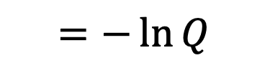
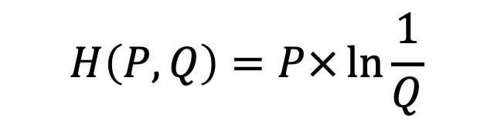
Cross-entropy in ML
對於多數的機器學習分類任務來說，我們目標讓模型學會正確的類別
🐈 Cat
$$H\left(P, Q\right)=P×\ln{\frac{1}{Q}}$$
$$=−\ln{Q}$$
1
🐶 Dog
$$H\left(P, Q\right)=P×\ln{\frac{1}{Q}}$$
$$=0$$
0
🍎 Apple
$$H\left(P, Q\right)=P×\ln{\frac{1}{Q}}$$
$$=0$$
0

Slide 23
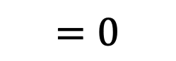
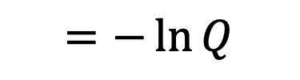
Cross-entropy in ML
對於多數的機器學習分類任務來說，我們目標讓模型學會正確的類別
🐈 Cat
$$H\left(P, Q\right)=P×\ln{\frac{1}{Q}}$$
$$=0$$
0
🐶 Dog
$$H\left(P, Q\right)=P×\ln{\frac{1}{Q}}$$
$$=−\ln{Q}$$
1
🍎 Apple
$$H\left(P, Q\right)=P×\ln{\frac{1}{Q}}$$
$$=0$$
0

Slide 24
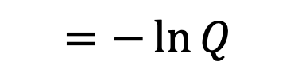
Cross-entropy in ML
對於多數的機器學習分類任務來說，我們目標讓模型學會正確的類別
🐈 Cat
$$H\left(P, Q\right)=P×\ln{\frac{1}{Q}}$$
$$=0$$
0
🐶 Dog
$$H\left(P, Q\right)=P×\ln{\frac{1}{Q}}$$
$$=0$$
0
🍎 Apple
$$H\left(P, Q\right)=P×\ln{\frac{1}{Q}}$$
$$=−\ln{Q}$$
1

Slide 25
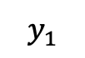
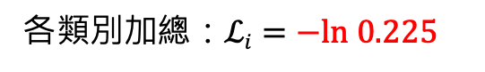
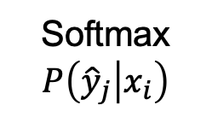
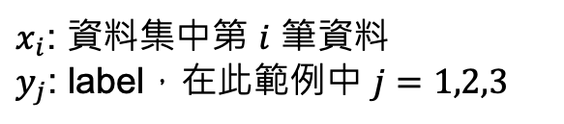
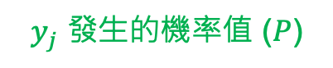
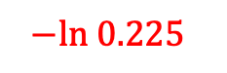
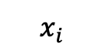
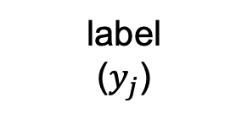
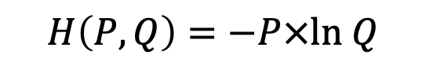
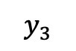
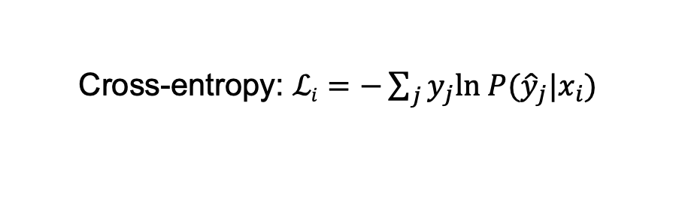
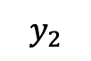
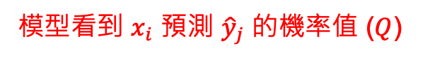
Cross-entropy 公式
$$H\left(P,Q\right)=−P×ln Q$$
所有類別的 cross-entropy 加總
Cross-entropy: $ℒi=−\sum_{j}{y_{j}ln P({\hat{y}}_{j}|x_{i})}$
$x_{i}$: 資料集中第 $i$ 筆資料
$y_{j}$: label，在此範例中 $j=1,2,3$
模型看到 $x_{i}$ 預測 ${\hat{y}}_{j}$ 的機率值 ($Q$)
$y_{j}$ 發生的機率值 ($P$)
Model output
(logits)
Softmax
$$P\left({\hat{y}}_{j} | x_{i}\right)$$
label
($y_{j}$)
Cross-entropy
Cat
$$−ln 0.225$$
$$y_{1}$$
0.5
0.225
1
Model
Dog
$$y_{2}$$
0.7
0.275
0
0
$$x_{i}$$
$$y_{3}$$
Apple
1.3
0.500
0
0
各類別加總：$ℒi=−ln 0.225$

Slide 26


如何把模型輸出變成機率值 (0~1)？
Class_0
Class_1
Class_2
50
25
25
$$\frac{x}{\sum_{j}{x_{j}}}=\left[0.5,0.25,0.25\right]$$
Softmax function，採用 exponential -> 大的數值更大，小的數值更小
有助於梯度下降
$$\text{Softmax}\left(x_{i}\right)=\frac{e_{i}^{x}}{\sum_{j}{e^{x_{j}}}}=\left[0.665,0.244,0.090\right]$$
注意！Softmax 有考慮到類別總和

Slide 27
兩種方法來做 Binary Classification
多類別分類任務
對兩個模型輸出值取機率值，
且機率值總和為1
是貓
Neural Network
不是貓
二元分類任務
對一個模型輸出值取機率值
> 0.5 是貓，否則不是貓
Neural Network
實作上採用 BinaryCrossEntropy

Slide 28


如何對一個模型輸出值取機率值 (0~1)？
Sigmoid function:
假設閾值為0.5
Neural Network
> 0.5 是貓，否則不是貓
$$Sigmoid(x)=\frac{1}{1+e^{−x}}$$
Figure source: https://zh.wikipedia.org/zh-tw/S型函數

Slide 29

Multi-class vs. Multi-label Classification
標註 (label)
label_id
貓
0
Multi-class Classification
狗
1
馬
2
一次只會有一個類別
囊腫
✅
Multi-label Classification
血管瘤
[1, 0, 1]
脂肪瘤
一次可以有多個類別
✅

Slide 30
[注意事項] Multi-label Classification
Multi-label Classification 實作上與二元分類任務類似：
模型輸出需經過 Sigmoid function
Loss 同樣採用 BinaryCrossEntropy
相當於是做很多次 (次數等於標籤數量) 的二元分類任務
二元分類任務1
二元分類任務3
Sigmoid
Model
Logits
(標籤數量)
[1, 1, 0]
Binary
CrossEntropy
batch
二元分類任務2

Slide 31
Multi-class vs. Multi-label Classification
Multi-label (多標籤任務)：
Sigmoid
Model
Logits
(標籤數量)
[1, 1, 0]
Binary
CrossEntropy
batch
Multi-class (多類別任務)：
Softmax
Model
Logits
(標籤數量)
[0.7, 0.1, 0.2]
CrossEntropy
batch

Slide 32


Summary
許多機器學習任務採用 Cross-entropy 來讓錯誤的分佈接近最佳的分佈
Object Detection
Segmentation
Figure source: https://github.com/facebookresearch/segment-anything

Slide 33
深度學習 Deep Learning
PyTorch Modeling
Instructor: 林英嘉 (Ying-Jia Lin)
2025/10/01
Course GitHub
Slido # DL1001

Slide 34

PyTorch Tutorial
Figure source: https://pytorch.org/

Slide 35
[Recap] 深度學習模型訓練流程
Update weights (the learning part)
Model
Back-Propagation
Gradient Descent
Training Data
Calculate gradients

Slide 36
Steps for building your first PyTorch program
Step 1 (Data):
Prepare the dataset
Overwrite PyTorch Dataset
Define DataLoader
Step 2 (Model):
Construct the model
Define the loss function
Define the optimizer
Step 3 (Training):
Write the training process
Step 4 (Evaluation):
Write the evaluation process

Slide 37
Step 1: Prepare the dataset
1. Data
2. Model
4. Evaluation
3. Training
From torchvision (image data) or torchtext (text data)
You may skip Step 1-2.
User-defined dataset
Download from the Internet
Your own dataset

Slide 38

What is a dataset?
1. Data
2. Model
4. Evaluation
3. Training
data / instance /example
dataset
https://www.kaggle.com/competitions/titanic/data?select=train.csv

Slide 39
Step 1-2: 建立 PyTorch Dataset
1. Data
2. Model
4. Evaluation
3. Training
為了符合我們載入資料的需求
例如：適合我們資料的前處理過程
簡潔且容易維護的資料存取介面：
img, label = dataset[0] # `dataset` 是透過 PyTorch Dataset 所建立的
index

Slide 40
Step 1-2: 建立 PyTorch Dataset
1. Data
2. Model
4. Evaluation
3. Training
我們需要繼承 torch.utils.data.Dataset，並改寫三個項目 (__init__, __getitem__, __len__)：
import torch
class CustomDataset(torch.utils.data.Dataset):
def __init__(self, parameter_1, parameter_2, ...):
# Prepare some things
# that you are going to use in `__getitem__` and `__len__`
def __getitem__(self, index):
# do_something
return data, label
def __len__(self):
return len(data_variable)
__init__：初始化 class 中的變數
__getitem__：讓 PyTorch Dataset 可以透過 index 來取得任一筆資料
__len__ ：取得資料集的總數

Slide 41
Step 1-2: 建立 PyTorch Dataset
1. Data
2. Model
4. Evaluation
3. Training
import torch
class HandWrite(torch.utils.data.Dataset):
def __init__(self, files: list, word_to_id: dict, transform=None):
self.files = files # 全部的資料
self.transform = transform # 影像資料前處理的流程
def __getitem__(self, index):
fname = self.files[index]
image = Image.open(fname)
if self.transform is not None:
image = self.transform(image)
label = fname.split('/')[-1].split('_')[0]
return image, torch.tensor(word_to_id[label])
def __len__(self):
return len(self.files)

Slide 42
Step 1-3: 建立 DataLoader
1. Data
2. Model
4. Evaluation
3. Training
batch
batch
batch
batch
Dataset
打亂
batch
batch
batch
batch
...
(Shuffle)
batch
batch
batch
batch
在batch size = k時，每個batch有k筆資料
# We should split the dataset into train / validation / test sets first.
train_loader = torch.utils.data.DataLoader(trainset, batch_size=TRAIN_BS, shuffle=True)
val_loader = torch.utils.data.DataLoader(valset, batch_size=VAL_BS, shuffle=False)
test_loader = torch.utils.data.DataLoader(testset, batch_size=TEST_BS, shuffle=False)

Slide 43
Advantages of batching
1. Data
2. Model
4. Evaluation
3. Training
Training:
mini-batch gradient descent 有機會避免模型陷入局部最小值
Inference (validation or test):
省記憶體
不需要累積梯度，所以 inference 時期的 batch size (bs) 通常可以比 training 時期的 bs 還大

Slide 44
Step 2-1: Construct the model
1. Data
2. Model
4. Evaluation
3. Training
我們需要：
繼承 torch.nn.Module，
初始化 torch.nn.Module 原本定義的內容
改寫兩個項目 (__init__, forward)
class MyModel(torch.nn.Module):
def __init__(self):
super().__init__() # 初始化 torch.nn.Module 原本定義的內容
# Define our new variables
# Define our model layers
def forward(self, x):
# Do something (forward pass)
return output
https://pytorch.org/tutorials/beginner/basics/buildmodel_tutorial.html

Slide 45

為什麼需要 super().__init__() ?
1. Data
2. Model
4. Evaluation
3. Training
模型需要繼承 torch.nn.Module，並且透過 super().__init__() 初始化原本在 nn.Module 中被定義好的內容，如下圖所示：
https://github.com/pytorch/pytorch/blob/266657182a4040937f6f27011d7ddf77716db83d/torch/nn/modules/module.py#L206-L221

Slide 46

ImageNet Competition
1. Data
2. Model
4. Evaluation
3. Training
Complete name: ImageNet Large Scale Visual Recognition Challenge (ILSVRC)
AlexNet
Figure source: https://www.kaggle.com/discussions/getting-started/149448

Slide 47
Step 2-2: Define the optimizer
1. Data
2. Model
4. Evaluation
3. Training
Loss functions | Meaning
torch.optim.SGD | Stochastic gradient descent (with momentum)
torch.optim.RMSprop | RMSProp (Root Mean Square Propagation)
torch.optim.Adam | Adam (Adaptive Moment Estimation)
torch.optim.AdamW | AdamW (Adam with decoupled weight decay)
learning_rate = 1e-3 # 代表 0.001
optimizer = optim.Adam(model.parameters(), lr=learning_rate)

Slide 48
Step 2-2: Define the loss function
1. Data
2. Model
4. Evaluation
3. Training
Loss functions | Usage
torch.nn.CrossEntropyLoss | Classification
torch.nn.MSELoss | Regression
torch.nn.BCELoss | Binary classification
# example
loss_function = torch.nn.CrossEntropyLoss()
[PyTorch小細節]
BCEWithLogitsLoss 已經包含了 Sigmoid
CrossEntropyLoss 已經包含了 Softmax

Slide 49
Step 2-2: 訓練過程中的模型輸出
迴歸任務：
Model
Logits
(模型原始輸出)
MSE
batch
二分類任務：
Sigmoid
Model
Logits
(模型原始輸出)
1 或 0
Binary
CrossEntropy
batch
多分類任務：
Softmax
Model
Logits
(模型原始輸出)
N classes
CrossEntropy
batch

Slide 50
Step 3: 訓練模型
1. Data
2. Model
4. Evaluation
3. Training
清空 optimizer (過去累積)的梯度
optimizer.zero_grad()
模型前向傳播得到輸出
output = model(inputs)
重複直到訓練完成或到達指定條件
模型反向傳播計算梯度
loss = loss_function(output, target)
loss.backward()
optimizer 更新模型參數
optimizer.step()

Slide 51
Step 3: 訓練模型
1. Data
2. Model
4. Evaluation
3. Training
for batch in train_loader:
# 把資料移動到 GPU
images, labels = batch[0].to(device), batch[1].to(device)
optimizer.zero_grad()
# 1. 前向傳播
outputs = model(images) # 形狀是 (batch_size, num_classes)
loss = loss_fn(outputs, labels)
# 2. 反向傳播 (計算梯度)
loss.backward()
# 3. 更新模型權重
optimizer.step()

Slide 52
Step 3: 訓練模型
1. Data
2. Model
4. Evaluation
3. Training
外層通常會有epoch (模型經過一次完整訓練集的更新稱為1個epoch)
for epoch in range(epochs):
for batch in train_loader:
# 把資料移動到 GPU
images, labels = batch[0].to(device), batch[1].to(device)
optimizer.zero_grad()
# 1. 前向傳播
outputs = model(inputs) # 形狀是 (batch_size, num_classes)
loss = loss_fn(outputs, labels)
# 2. 反向傳播 (計算梯度)
loss.backward()
# 3. 更新模型權重
optimizer.step()

Slide 53
Step 4: 模型評估
1. Data
2. Model
4. Evaluation
3. Training
with torch.no_grad():
for batch in test_loader:
images, labels = batch[0].to(device), batch[1].to(device)
outputs = model(inputs) # 形狀是 (batch_size, num_classes)
loss = loss_fn(outputs, labels)
total_loss += loss.item()
在這底下縮排屬於不計算梯度的環境
# 純粹紀錄數值用，沒有要更新模型

Slide 54
Step 4: 模型評估
1. Data
2. Model
4. Evaluation
3. Training
with torch.no_grad():
for batch in progress_bar:
images, labels = batch[0].to(device), batch[1].to(device)
outputs = model(images) # `outputs` 的形狀是 (batch_size, 10)
loss = loss_fn(outputs, labels)
total_loss += loss.item()
prediction = outputs.argmax(dim=1)
# 我們希望 `predictions` 的長相是 [1, 2, 0, 4, 5, 7, ...]
# 如果用 append 的話可能會變成 [[1, 2, 0], [4, 5, 7], ...]
prediction_list.extend(prediction.tolist())
label_list.extend(labels.tolist())
avg_loss = total_loss / len(data_loader)
accuracy = accuracy_score(label_list, prediction_list)
# 找出數值最大的類別作爲模型預測
from sklearn.metrics import accuracy_score

Slide 55
Thank you!
Instructor: 林英嘉
✉️ yjlin@cgu.edu.tw
TA: 劉美辰
✉️ m1461014@cgu.edu.tw

